Slide 1
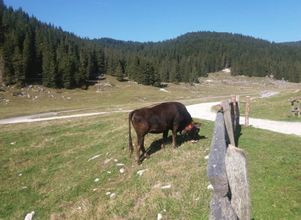
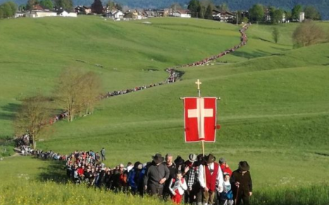
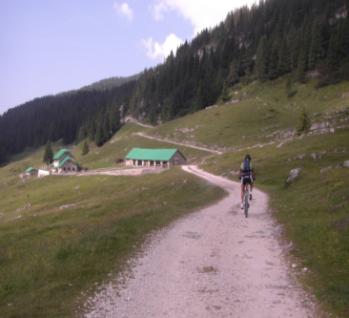
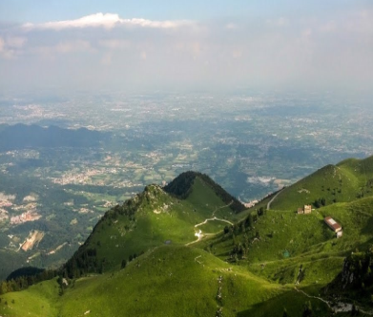
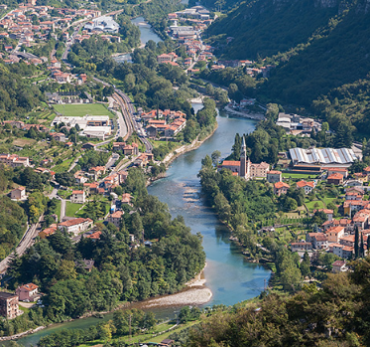
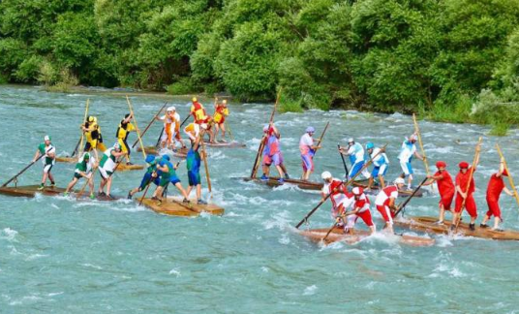
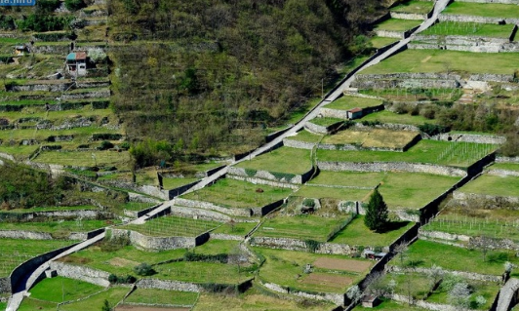
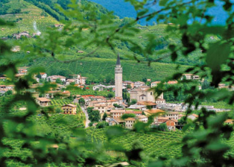
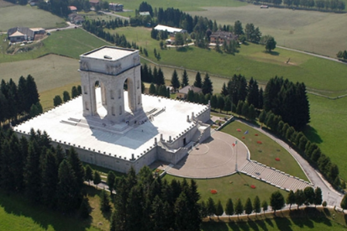
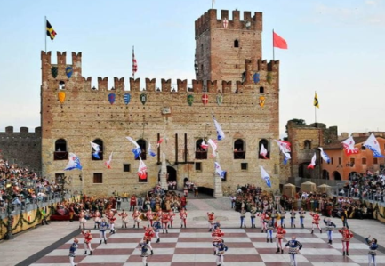
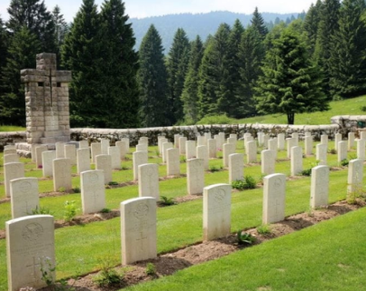
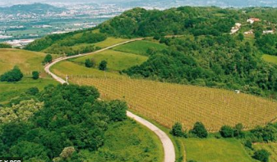
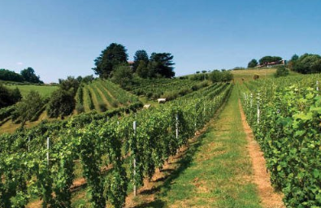
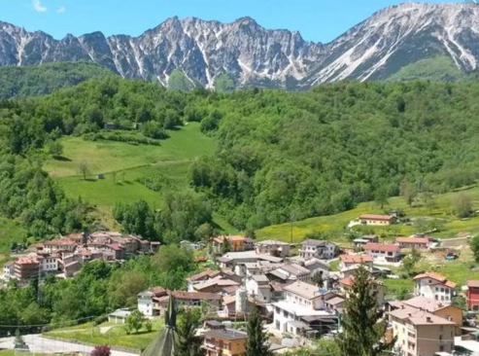
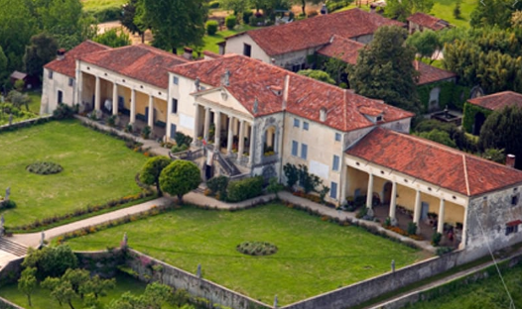
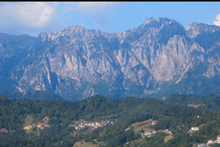
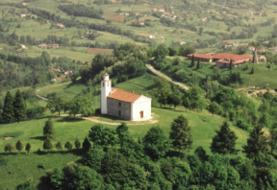
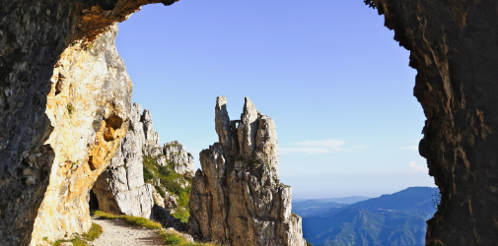
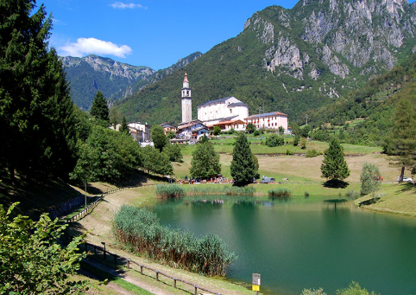
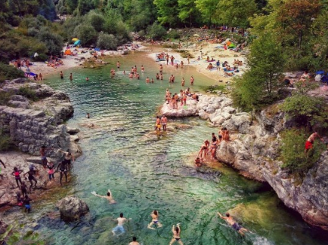
Il territorio del GAL “Montagna Vicentina” coincide con l'intera area montana ed in parte pedemontana della Provincia di Vicenza e si caratterizza per la bellezza e la diversità del paesaggio, per un clima mite che ben si offre ad un’offerta turistica e culturale variegata.
ELEMENTI IDENTITARI
Montagne dolci e ampie distese
Alta montagna
Sistema di strutture silvo-pastorali più grande d’Europa (n° 256 totale malghe nella Provincia)
Mausolei e sacrari della Grande Guerra
Vigneti
Ville Venete (A. Palladio – UNESCO Patrimonio Mondiale dell'Umanità)
Castelli
Oratori e chiesette antiche
Borghi storici
Terrazzamenti

Slide 2
ELEMENTI CARATTERISTICI
ACQUA l’ambito territoriale del GAL è ricco di acque che scendono dalle valli prealpine, sgorgano dalle risorgive di pianura, scorrono attorno al centro storico di Vicenza e defluiscono verso il mare. I principali corsi fluviali che interessano l’area sono il fiume Brenta che raccoglie le acque dalle risorgive carsiche del massiccio del Grappa e dall’Altopiano di Asiago per raggiungere Bassano del Grappa. Di interesse: Grotte di Oliero situate nella valle del Brenta, in comune di Valstagna, le sorgenti dell’Oliero sono tra le risorgive carsiche più grandi d’Europa e meta turistica di interesse nazionale. I torrenti Astico e Posina nella Val d’Astico e Val Posina hanno contribuito allo sviluppo del territorio delle vallate, trasformando l’ambiente e azionando mulini, segherie, magli, cartiere, e anche centrali idroelettriche. Di interesse: La Pria, una suggestiva località presso il comune di Arsiero dove il corso del torrente si insinua in un profondo canyon, formando una piccola baia, famosa in tutto il vicentino. L’alta Valle dell’Agno, percorsa dal torrente Agno nella zona delle Prealpi vicentine, è celebre per le proprie acque minerali curative.
ENOGASTRONOMIA l’ambito territoriale del GAL presenta profumi e sapori unici nel suo genere e capaci di contraddistinguere in modo univoco ed immediato le destinazioni che lo compongono. La tavola vicentina è infatti ricca di capolavori del gusto, prodotti enogastronomici genuini e di qualità quali asparago bianco di Bassano IGP, ciliegia di Marostica IGP, sopressa Vicentina DOP, olio extravergine di oliva DOP, formaggio Asiago DOP, baccalà alla vicentina, grappa e vini DOC ecc.
INDUSTRIA E ARTIGIANATO LOCALE sede di importanti industrie tessili e dell’abbigliamento, di una meccanica tessile e agricola di primo livello e di numerose attività di lavorazione del legno e dei metalli, grazie alla presenza di corsi d’acqua e sistemi di produzione e trasmissione dell’energia che induce a valle nuovi modelli di concentrazione produttiva.
AGRICOLTURA E ALLEVAMENTO l'agricoltura e l’allevamento da sempre rappresentano nel vicentino un punto di riferimento centrale nell'economia, nella cultura e nell'assetto sociale. Tale rilevanza ha radici antiche ed è frutto prima di tutto di un intenso lavoro da parte degli agricoltori che, in molti casi, hanno saputo creare aziende agricole all'avanguardia per quanto attiene il tipo e la qualità dei prodotti. Le principali attività su cui poggia l'agricoltura vicentina sono: i cereali, l'allevamento di bestiame (soprattutto bovino) e la vite. Negli anni, si è assistito ad una crescente attenzione e valorizzazione del territorio sotto molteplici aspetti, con ricadute importanti in primo luogo sull'agricoltura, sempre più considerata come una delle attività fondamentali per il perseguimento di uno sviluppo sostenibile e compatibile con l'ambiente.
TRADIZIONI E STORIA oltre ai numerosi monumenti eredità del Palladio, dichiarati dall'Unesco Patrimonio dell'Umanità, tutta l’area è molto ricca di risorse ed attrazioni. Le montagne vicentine hanno vissuto in prima linea tutti i 41 mesi della Grande Guerra diventando così un museo a cielo aperto sulla storia del conflitto fra sentieri, trincee, musei, reperti, forti. Di grande interesse per gli amanti della montagna anche tutta la zona delle Piccole Dolomiti e, per gli sportivi, la possibilità di svolgere numerose attività sul fiume Brenta oltre a trekking, nordic walking, arrampicate, percorsi ciclistici. I numerosi eventi che animano i centri durante tutto l’anno, le risorse naturalistiche e il ricco polo museale, rendono certamente questa terra ideale per vacanze di ogni genere. Di interesse turistico sono inoltre le malghe con la tradizione all'alpeggio e all'allevamento in altura.

Slide 3
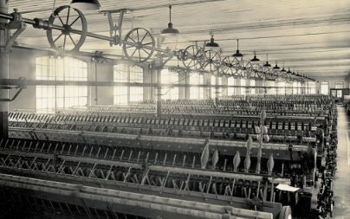
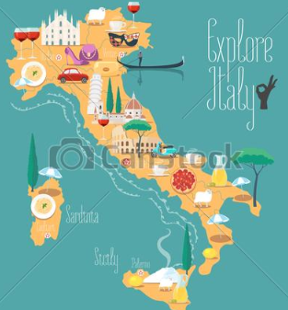
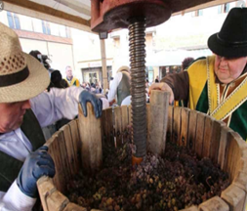
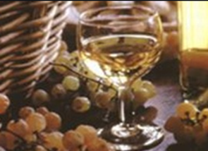
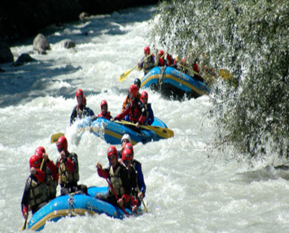
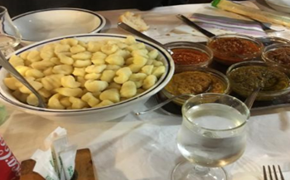
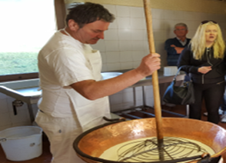
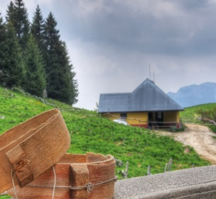
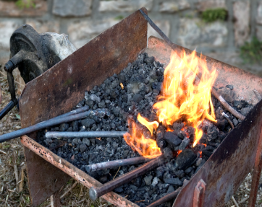
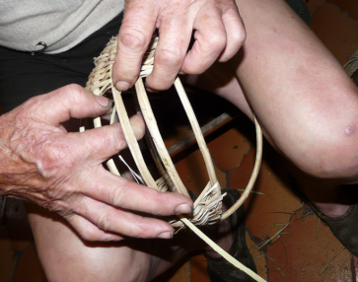
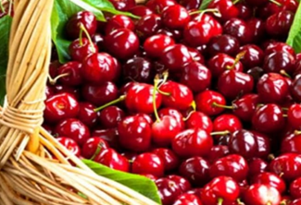
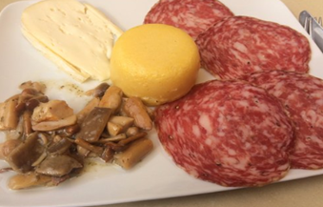
TURISMO
Il territorio, con la sua offerta di tematismi variegati, si presta perfettamente a far vivere al turista una esperienza unica nel suo genere.
Storia, cultura, natura, sport, enogastronomia e tradizioni sono elementi che caratterizzano l’area del GAL e sono tutti elementi che si prestano a valorizzare gli attrattori ambientali e culturali del comprensorio di Vicenza nella sua interezza tramite un’immagine forte e facilmente riconoscibile, inserita in un più ampio contesto di turismo esperienziale.
TURISMO «SOFT» legato prevalentemente alle attività outdoor – nordic walking, trekking, arrampicate, cicloturismo
TURISMO STORICO-CULTURALE E RELIGIOSO (Grande Guerra, Ville venete, borghi storici, chiese antiche ecc…)
TURISMO SPORTIVO
TURISMO ENOGASTRONOMICO
TURISMO INDUSTRIALE
TURISMO DIGITALE siti internet, pagine social, sistema DMS della Regione Veneto

Slide 4
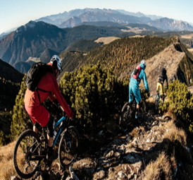
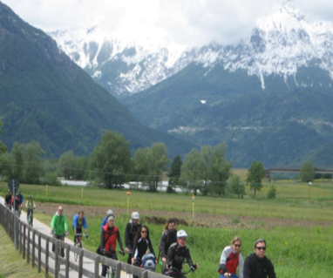
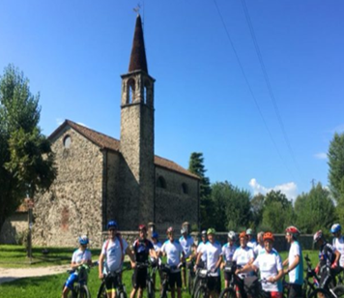
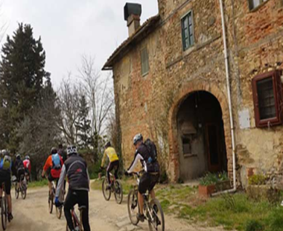
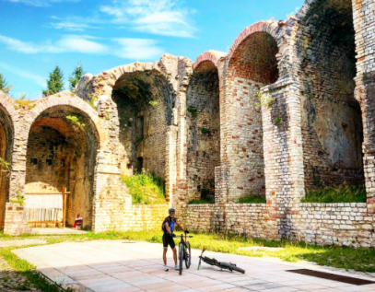
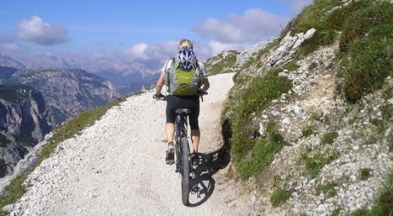
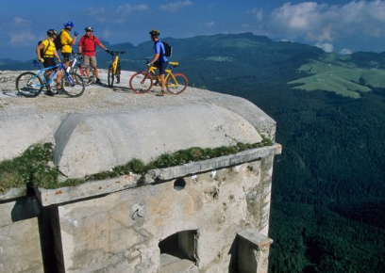
CICLOTURISMO
CICLABILE VALSUGANA
ALTA VIA DEL TABACCO
STRADA DEL TORCOLATO E DEI VINI DI BREGANZE
LA VIA DELLE MALGHE
CICLABILE FOGARIA – GALLIO
ANELLO ECO- TURISTICO PICCOLE DOLOMITI
ANELLO DEL PASUBIO
PISTA CICLOPEDONALE CHIAMPO- AGNO-GUA’
LA ROMEA STRATA
CICLOPEDONALE EX FERROVIA ROCCHETTE - ARSIERO
ORTOGANALE 1
STRADA DEI REALI DI INGHILTERRA

